Slide 1

Aula 3
Modelos de Serviço e
Conteinerização
IaaS • PaaS • SaaS • responsabilidade compartilhada • Python + Docker
Pergunta-chave:
quanto controle queremos e quanto trabalho operacional aceitamos?
Prof. Felipe Sovernigo • UniSENAI • Computação em Nuvem
Notes:
Abra conectando com a Aula 2. Explique que agora a pergunta muda: depois de escolher o modelo de implantação, precisamos decidir quanto da pilha tecnológica queremos administrar. Avise que a aula terá uma parte conceitual e depois uma prática com Python e Docker.

Slide 2
O problema clássico
Antes de falar de IaaS, PaaS e SaaS, vamos partir de uma dor real.
“Na minha máquina funciona.”
Pergunta da aula:
quanto controle queremos e quanto trabalho operacional aceitamos?
• A aplicação depende de Python, bibliotecas, portas e variáveis de ambiente.
• Quando sai do notebook do desenvolvedor, o ambiente precisa ser reproduzível.
• O modelo de serviço define quem administra cada camada para a aplicação ficar no ar.
Do código ao serviço:
código → runtime → infraestrutura
Computação em Nuvem • Aula 3
02
Notes:
Comece com a frase “na minha máquina funciona” porque todos entendem esse problema. Diga que o objetivo da aula é entender como tirar a aplicação do computador do desenvolvedor e transformá-la em um serviço. A pergunta central é: quanto da infraestrutura queremos gerenciar?

Slide 3
Onde esta aula se encaixa?
Sequência de decisões arquiteturais da disciplina.
Aula 2
Modelo de implantação
Pública, privada ou híbrida?
Aula 3
Modelo de serviço
IaaS, PaaS ou SaaS?
Aula 4
Custos e arquitetura
Quanto custa e como justificar?
Trabalho
Incremento 1
Arquitetura inicial do Radar ENEM
Hoje a decisão não é “qual provedor?”. É “qual nível de abstração faz sentido para o problema?”.
Computação em Nuvem • Aula 3
03
Notes:
Explique que a aula é uma ponte. Na Aula 2 eles analisaram a implantação da nuvem. Na Aula 3 eles entram no nível de serviço. Na Aula 4 vão transformar essa análise em estimativa de custo e proposta arquitetural.

Slide 4
A pilha que alguém precisa administrar
Toda aplicação depende de várias camadas técnicas.
Aplicação
Modelo de serviço =
quem administra quais camadas
Dados
Runtime
Middleware
• Mais controle normalmente significa mais responsabilidade operacional.
• Mais abstração reduz trabalho, mas também reduz controle sobre a infraestrutura.
• Não existe “melhor” universal: existe aderência aos requisitos.
Sistema operacional
Virtualização
Servidores
Armazenamento físico
Rede física
Data center
Computação em Nuvem • Aula 3
04
Notes:
Desenhe ou percorra a pilha: aplicação, dados, runtime, sistema operacional, virtualização, servidores, storage, rede e data center. Depois diga: os modelos de serviço existem para dividir essas responsabilidades entre cliente e provedor.

Slide 5
IaaS — Infrastructure as a Service
Mais controle, mais responsabilidade operacional.
Quem administra?
Aplicação
Cliente
Exemplo mental:
“eu solicito uma máquina virtual e administro o restante”
Dados
Cliente
Runtime
Cliente
Middleware
Cliente
Vantagem
Controle sobre SO, bibliotecas, runtime e configuração.
Cuidado
Patches, atualizações, segurança e operação ficam com a equipe.
Sistema operacional
Cliente
Virtualização
Provedor
Servidores
Provedor
Storage físico
Provedor
Rede física
Provedor
Pergunta para a turma: se a VM Linux não for atualizada, quem responde por isso?
Data center
Provedor
Computação em Nuvem • Aula 3
05
Notes:
Explique IaaS com o exemplo de uma máquina virtual. O provedor cuida do data center, hardware e virtualização; o cliente cuida do sistema operacional, runtime, aplicação, dados e configurações. Reforce que IaaS dá liberdade, mas cobra maturidade operacional.

Slide 6
PaaS — Platform as a Service
Menos infraestrutura para administrar; mais foco na aplicação.
Quem administra?
Aplicação
Cliente
Você entrega código ou contêiner. A plataforma assume boa parte da execução.
Dados
Cliente
Runtime
Provedor
Ganho
Produtividade, deploy mais simples e menor manutenção de infraestrutura.
Perda
Menos controle, limites da plataforma e possível dependência do provedor.
Middleware
Provedor
Sistema operacional
Provedor
Virtualização
Provedor
Servidores
Provedor
Storage físico
Provedor
Para o Radar ENEM, PaaS pode ser uma hipótese inicial — mas precisa de justificativa.
Rede física
Provedor
Data center
Provedor
Computação em Nuvem • Aula 3
06
Notes:
Mostre que PaaS sobe o nível de abstração. A equipe se concentra na aplicação e nos dados. Diga que isso pode ser muito útil para uma equipe pequena, mas não significa que seja sempre a melhor escolha: é preciso verificar custo, limites e requisitos.

Slide 7
SaaS — Software as a Service
Quando o objetivo é usar um software pronto, não construir a pilha.
Software pronto
no provedor
Usuário
Resultado de negócio
• Exemplos: e-mail corporativo, CRM, planilhas online, ferramentas de colaboração.
• O cliente ainda gerencia usuários, permissões, dados inseridos e uso adequado.
• Não serve para tudo: se precisamos desenvolver o Radar ENEM, provavelmente não é SaaS.
Computação em Nuvem • Aula 3
07
Notes:
Explique SaaS como o nível em que o software já está pronto. Use exemplos próximos: Gmail, Microsoft 365, Google Drive ou CRM. Reforce que mesmo em SaaS o cliente ainda tem responsabilidades, como usuários, permissões e compartilhamentos.

Slide 8
Controle × esforço operacional
A decisão arquitetural é um equilíbrio.
On-premises
IaaS
PaaS
SaaS
Mais controle
mais trabalho
Menos controle
mais abstração
Pergunta que guia a escolha:
“qual nível de abstração atende ao requisito sem criar trabalho desnecessário?”
Computação em Nuvem • Aula 3
08
Notes:
Use o continuum para quebrar a ideia de que existe uma opção melhor. On-premises e IaaS tendem a dar mais controle; PaaS e SaaS reduzem o trabalho operacional. O ponto da engenharia é escolher o equilíbrio correto.

Slide 9
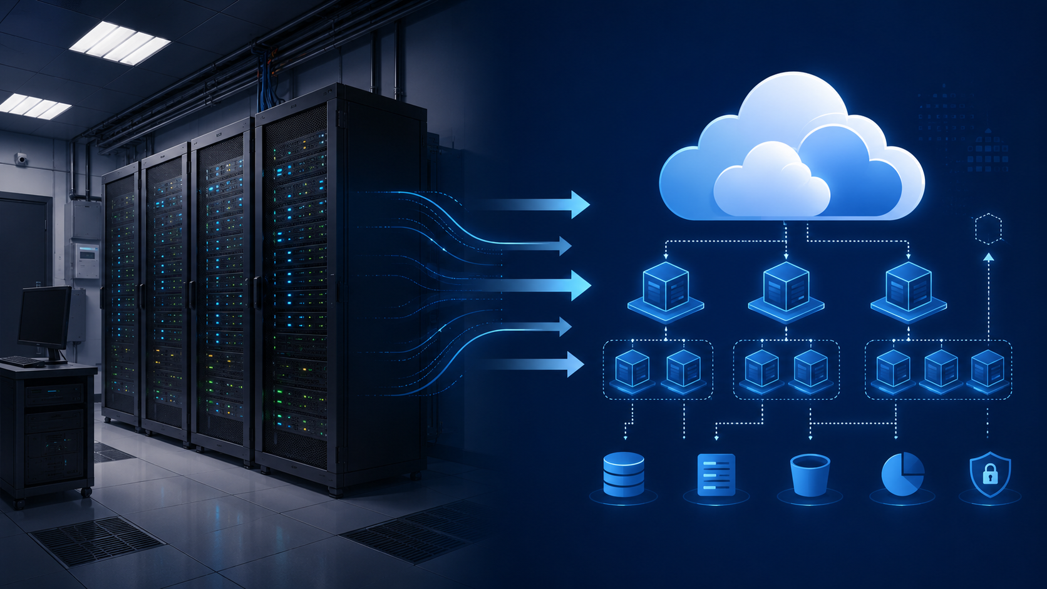
Onde o Docker entra?
Docker ajuda a empacotar a aplicação, mas não é nuvem por si só.
Código
Flask
Python
Container
SO
Servidor
• Container reduz o “na minha máquina funciona”, porque leva dependências junto.
• Em IaaS, alguém ainda cria VM, instala Docker, configura rede e mantém o serviço.
• Em PaaS, a plataforma pode assumir parte desse trabalho operacional.
Computação em Nuvem • Aula 3
09
Notes:
Faça uma distinção fundamental: Docker não é IaaS, PaaS ou nuvem. É uma tecnologia de empacotamento e execução. Ela ajuda a tornar a aplicação portátil, mas ainda precisamos decidir onde esse container vai rodar e quem mantém o ambiente.

Slide 10
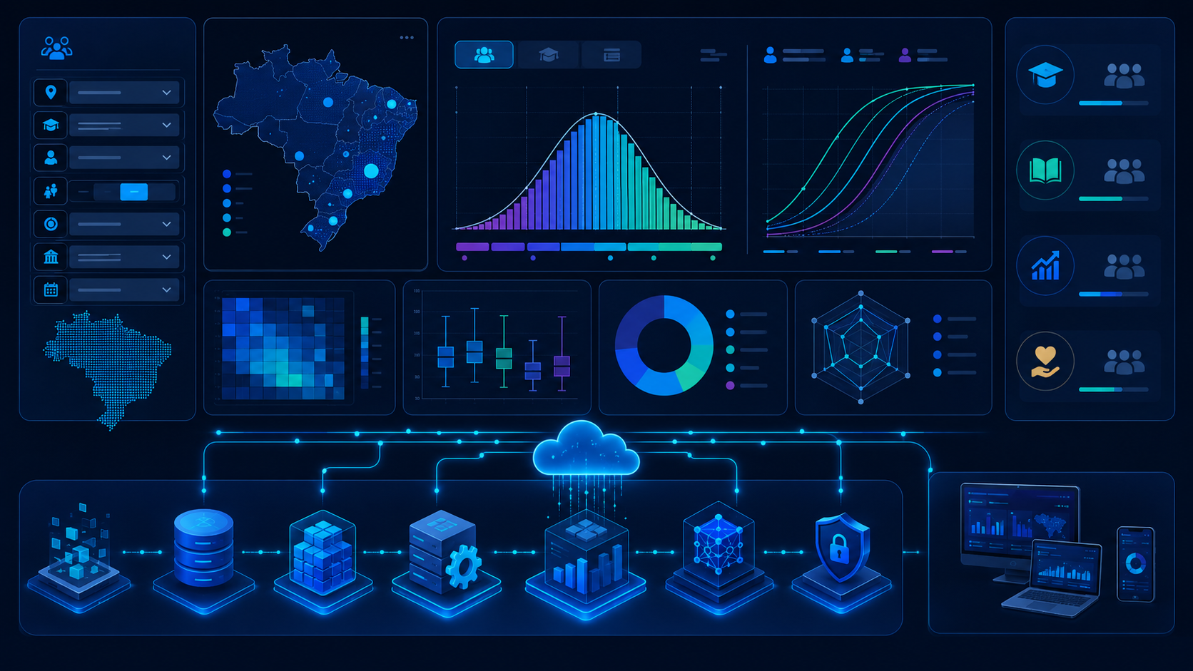
Da teoria para a prática
A atividade com Python + Docker torna as camadas visíveis.
1. Executar a API Python localmente.
2. Construir uma imagem Docker.
3. Subir um contêiner com portas e variáveis de ambiente.
4. Relacionar a experiência com IaaS e PaaS.
Não estamos fazendo “Docker por Docker”.
Estamos usando Docker para enxergar responsabilidades.
Computação em Nuvem • Aula 3
10
Notes:
Apresente a prática como continuação da teoria. Eles vão sentir o que é preciso para rodar uma aplicação: dependências, portas, variáveis de ambiente, logs e processo. Depois você usa essa experiência para perguntar: o que um IaaS ou PaaS faria por nós?

Slide 11

Responsabilidade compartilhada
Segurança da nuvem não é a mesma coisa que segurança na nuvem.
Segurança DA nuvem
Data center, hardware, energia, virtualização e disponibilidade da plataforma.
Segurança NA nuvem
Usuários, permissões, dados, aplicações, senhas, tokens e configurações.
Senha no GitHub não vira responsabilidade do provedor só porque a aplicação está na nuvem.
Computação em Nuvem • Aula 3
11
Notes:
Introduza a separação entre segurança da nuvem e segurança na nuvem. Use um exemplo concreto: se o grupo publicar um token no repositório, o problema é de uso e configuração, não do data center do provedor. Isso prepara a aula futura sobre IAM, segredos e firewall.

Slide 12
Atividade de decisão
Cenários rápidos: IaaS, PaaS ou SaaS?
Startup de IA
API Python simples; equipe pequena; sem administrador de sistemas.
Sistema legado
Linux específico, bibliotecas próprias e configuração especial.
CRM corporativo
A empresa quer usar um sistema pronto, sem desenvolver software.
Dashboard analítico
Equipe quer publicar uma aplicação web rapidamente.
Para cada cenário: escolha o modelo, diga por quê e indique o maior risco.
Computação em Nuvem • Aula 3
12
Notes:
Divida a turma em grupos. Cada grupo escolhe IaaS, PaaS ou SaaS para um cenário e precisa justificar. O objetivo não é decorar definição; é defender uma decisão a partir de requisito, controle, custo e esforço operacional.

Slide 13
Aplicando ao Radar ENEM
A decisão ainda é uma hipótese — mas precisa ter critérios.
Comparar alternativas de hospedagem
VM / IaaS
maior controle
maior operação
Frase de saída da aula:
“Nossa hipótese inicial é ___, porque ___. Para confirmar, ainda precisamos descobrir ___.”
PaaS
foco na aplicação
menos controle
Serverless
investigar depois
bom para eventos
• Requisito
• Restrição
• Justificativa
Computação em Nuvem • Aula 3
13
Notes:
Mostre que o Radar ENEM será o contexto de aplicação. Eles ainda não precisam decidir definitivamente a hospedagem, mas precisam formular uma hipótese. A frase com lacuna ajuda a manter a decisão técnica: escolha, motivo e informação ausente.

Slide 14
Entrega da atividade prática
Pequena, objetiva e reutilizável no projeto.
Arquivos
app.py
requirements.txt
Dockerfile
Evidências
Imagem construída
Contêiner executando
Endpoint testado
Reflexão
Em 5 linhas: o que a equipe administraria em IaaS? O que um PaaS poderia assumir?
Essa entrega pode virar a base do Incremento 2: implantação inicial do Radar ENEM.
Computação em Nuvem • Aula 3
14
Notes:
Explique a entrega mínima. O foco é não burocratizar: os alunos entregam os arquivos, uma evidência de funcionamento e uma reflexão curta. Isso também ajuda o projeto incremental, porque o código pode evoluir para a primeira implantação.

Slide 15
Síntese
Uma boa arquitetura escolhe o nível de abstração adequado ao problema.
IaaS
Mais controle
mais responsabilidade
PaaS
Foco na aplicação
menos infraestrutura
SaaS
Software pronto
menor controle técnico
Próxima aula: custos, CAPEX/OPEX e estimativa da arquitetura do Radar ENEM.
Computação em Nuvem • Aula 3
15
Notes:
Feche retomando a pergunta central: quanto controle queremos e quanto trabalho operacional aceitamos? Em seguida, faça a ponte para a próxima aula: a decisão técnica precisa conversar com custos.

